Slide 1
Сложение перпендикулярных гармонических колебаний (Фигуры лиссажу)
Подготовил студент группы Т-309-13
Бутенко Александр
2016

Slide 2
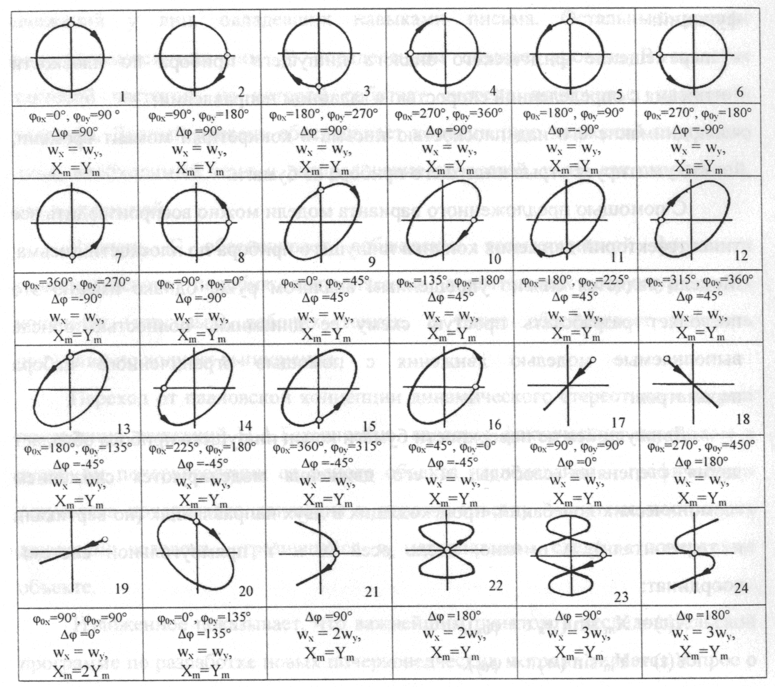

Slide 3
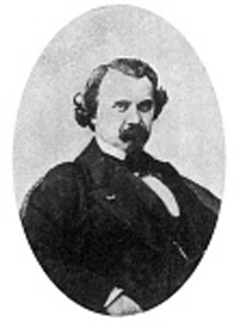
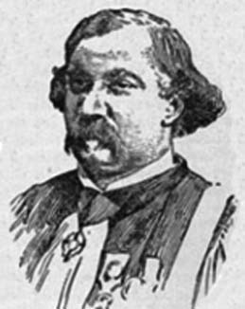
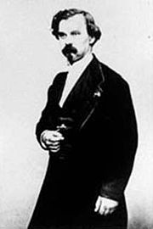
Жюль антуан лиссажу

Slide 4
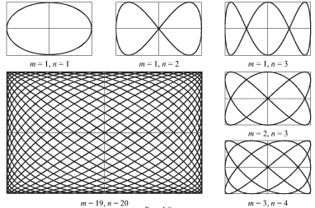
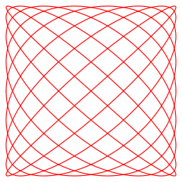
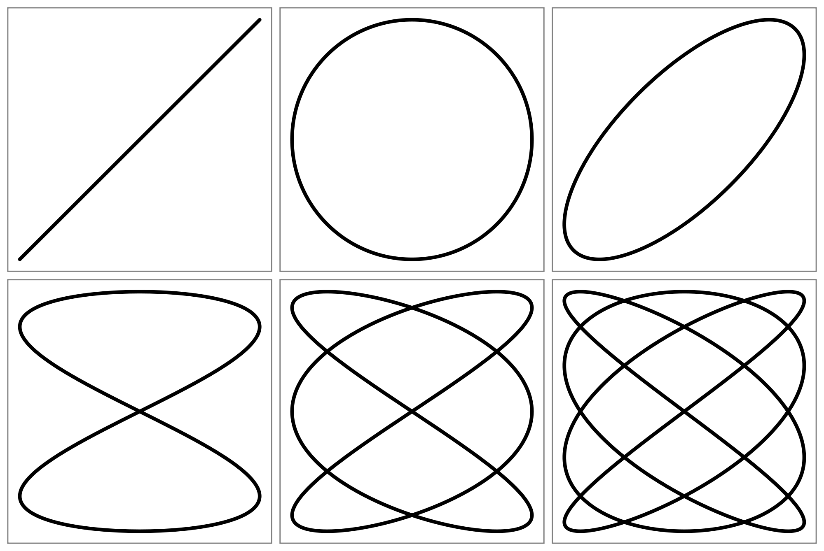

Slide 5

Система двух колебаний
$$\left\{\begin{aligned}&x=Acosωt \\ &\left.y=Bcos(ωt+α\right)\end{aligned}\right.$$
Здесь a – разность фаз обоих колебаний
A и B – амплитуды складываемых колебаний

Slide 6






$$\frac{x}{A}=cosωt$$
$$\frac{y}{B}=\cos\left(ωt+α\right)=cosωt∗cosα−sinωt∗sinα$$
Необходимо исключить t из уравнений
$$\frac{x}{A}$$
$$cosωt$$
$$\sqrt{1−{\left(\frac{x}{A}\right)}^{2}}$$
Преобразовываем исходные уравнения
$$sinωt$$

Slide 7

$$\frac{x^{2}}{A^{2}}−\frac{2xy}{AB}cosα+\frac{y^{2}}{B^{2}}=\sin^{2}{α}$$
A=B
A!=B

Slide 8
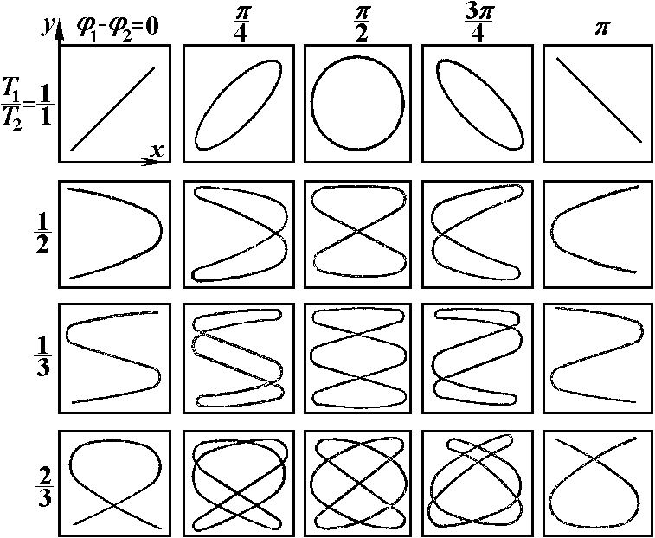

Slide 9
Демонстрация

Slide 10
Спасибо за внимание!

